Slide 1
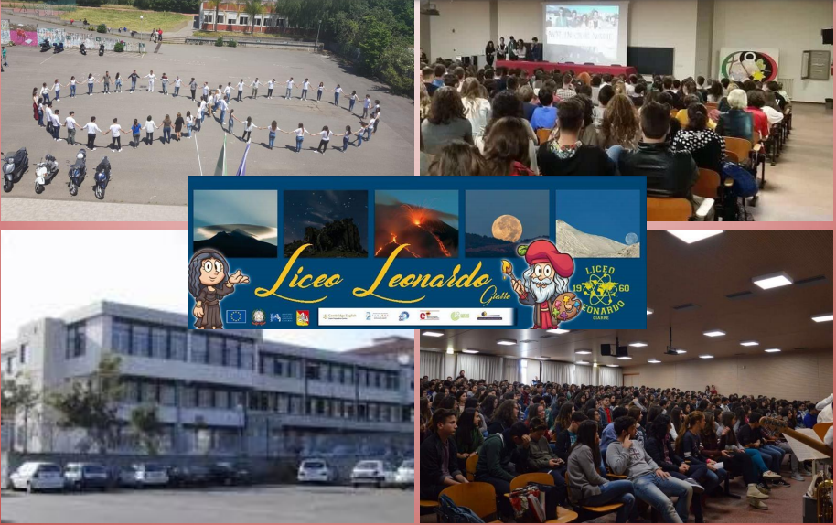
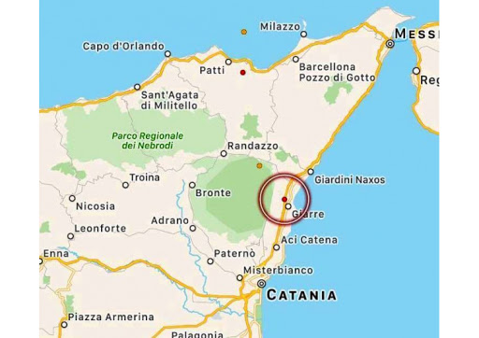
El LICEO LEONARDO
El Liceo Leonardo es un Instituto de enseñanza Superior, dividido en scientifico y lingüístico. Está ubicado en la Sicilia oriental, la ciudad que lo acoge se llama Giarre, cerca de Catania ( a 30 km) y a los pies de volcán Etna, muy cerca de Taormina. Gracias a su posición estratégica acoge alumnos que llegan de varias ciudades, algunas muy lejanas. El Liceo Leonardo tiene 1014 estudiantes, y 87 profesores; es muy grande y tiene tres edificios: uno central y dos muy cercanos.
Aula Magna

Slide 2
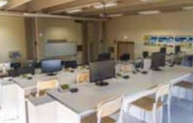
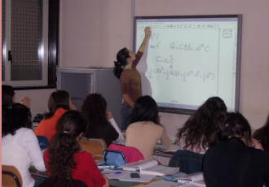
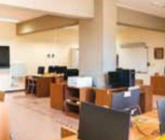
Los laboratorios
El Instituto está dotato de dos laboratorios scientificos muy modernos, dos de idiomas y un aula informatica, todas las aulas están equipadas de pizarras electrónicas. Además dos clases de scientifico tienen la posibilidad de trabajar con el auxilio de varios i Pad, sustituyendo casi por completo los libros.
Al terminar el curso de estudio de idiomas, después de cursos organizados en el Instituto, los alumnos consiguen el nivel B2 de los tres idiomas estudiados (español, francés y alemán).

Slide 3
Los proyectos
Hay muchos proyectos que se realizan, como Erasmus, intercambios Lingüísticos, proyectos de Etwinning. Los profesores en su mayoría, por la tarde cursan para mejorar sus competencias tecnológicas y lingüísticas. En efecto se realizan cursos digitales para potenciar una dimensión europea de la cultura y para conseguir certificaciones europeas digitales, trabajando con métodos innovadores en red etc. Pues los alumnos y los profesores que no son de idiomas consiguen Certificaciones lingüísticas.

Slide 4
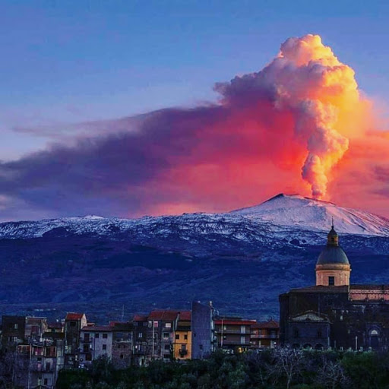
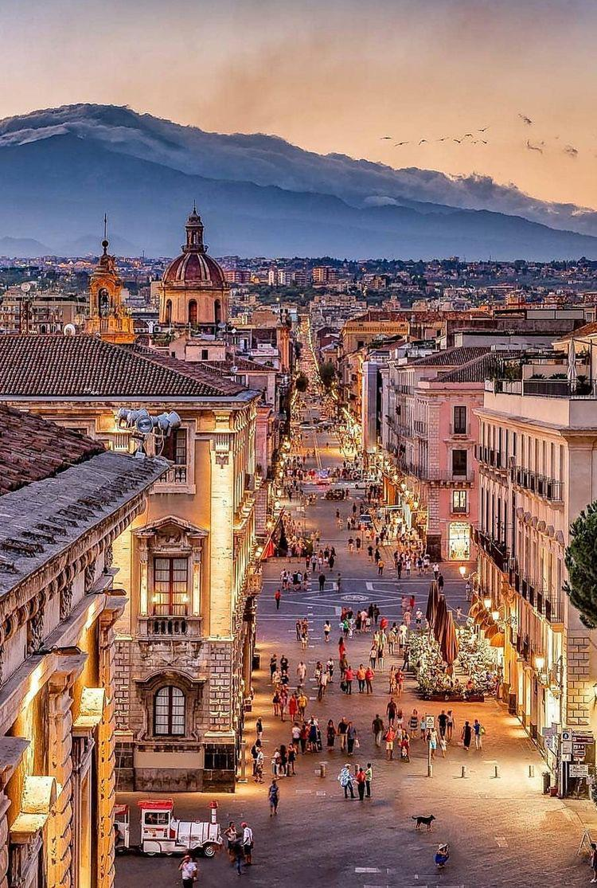
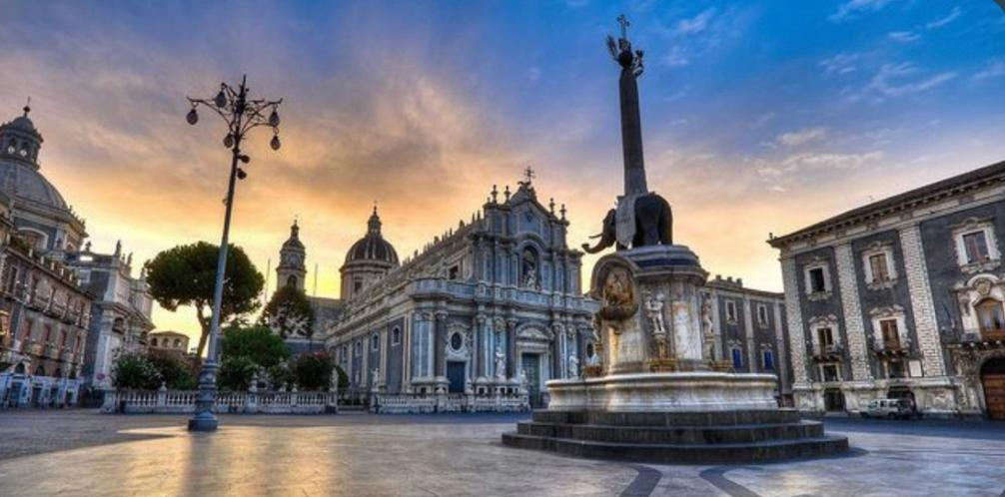
Hoy pasear por la vía Etnea es una experiencia atractiva, que hace revivir el pasado en su esplendor con su interminable sucesión de arquitecturas y reminiscencias históricas
CATANIA
Situada a los pies del sugestivo Monte Etna que con sus erupciones a menudo le regala un encanto particular, Catania, con vistas al mar Jónico, es una espléndida ciudad de arte, ejemplo indiscutible del barroco siciliano y para este patrimonio de la Unesco junto con las otras ciudades del Val di Noto.
En los momentos de vida ciudadana y durante las ocasiones solemnes, Piazza Duomo es el lugar de encuentro de los catanesios. En el centro de la plaza reina la famosa fuente del elefante, la estatua del símbolo de la ciudad

Slide 5
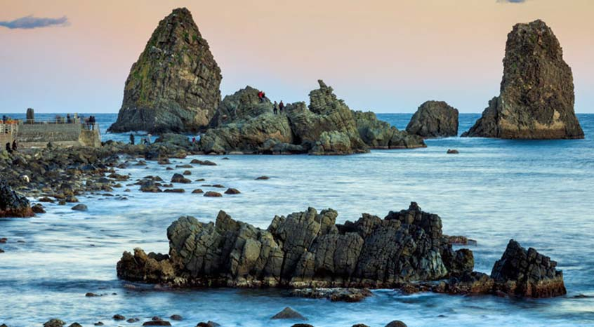
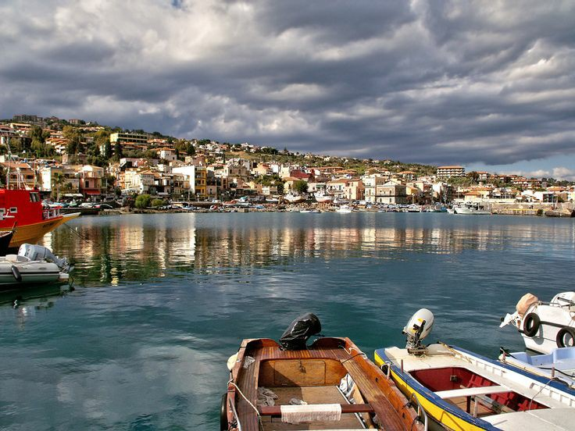
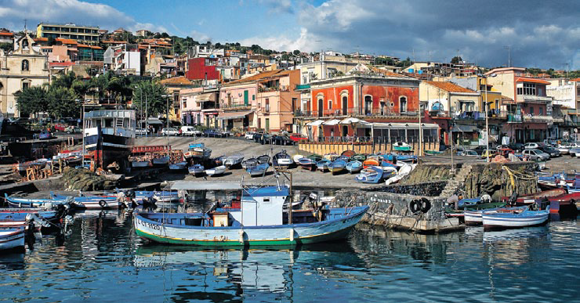
ACI TREZZA
Lo que más atrae en Aci Trezza es la isla de los Cíclopes, ocho maravillosas rocas que se rodean del encanto de una antigua leyenda. Se dice que estas rocas fueron piedras arrojadas por el cíclope Polifemo enfurecido contra Ulises. Estas pilas aparecen en los escudos de armas de los municipios de Aci Castello, Acireale, Aci Bonaccorsi y Aci Catena.

